Slide 1
НЕДЕЛЯ ИГРЫ И ИГРУШЕК
ГРУППА
“СОЛНЫШКО”

Slide 2
« ГОРОД МАСТЕРОВ»
Я люблю пилить, строгать, Гвозди ловко забивать. Стану взрослым я когда, Буду строить города!

Slide 3
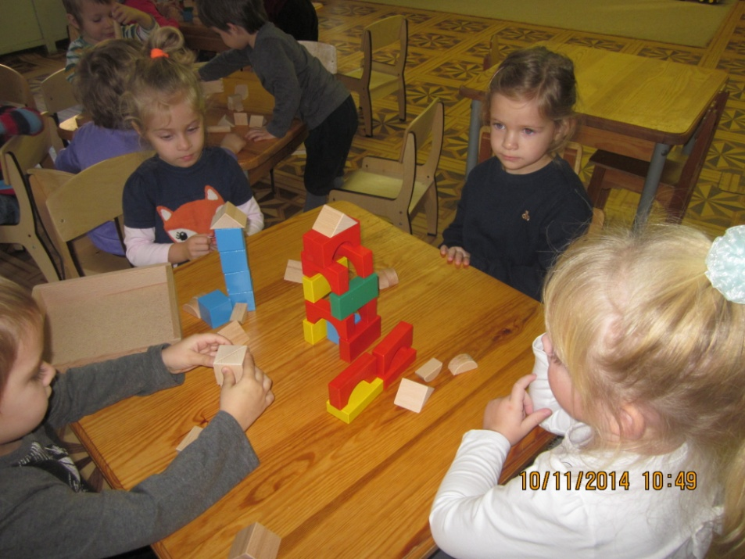
Строим домики для сказочных героев

Slide 4
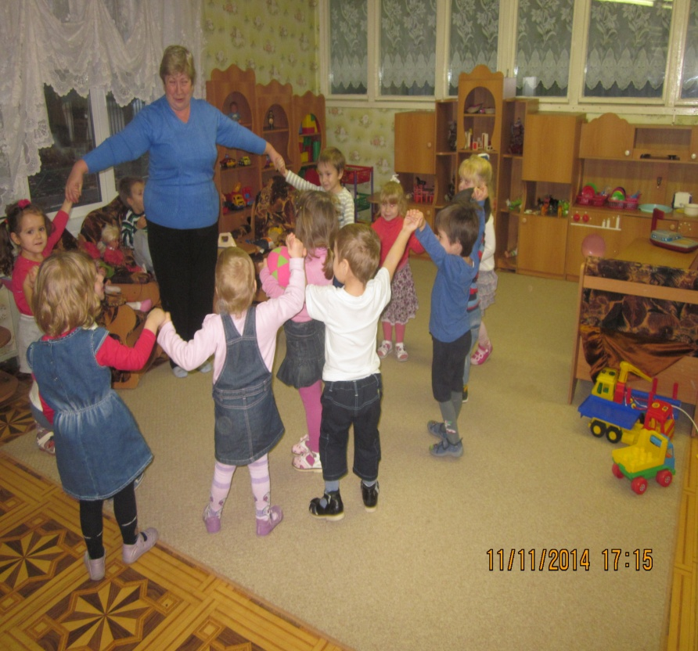
« Игры наших бабушек и дедушек»
Игра «КАРАВАЙ»
У нас в гостях Малышева Ольга Юрьевна, бабушка Саши Иванова

Slide 5
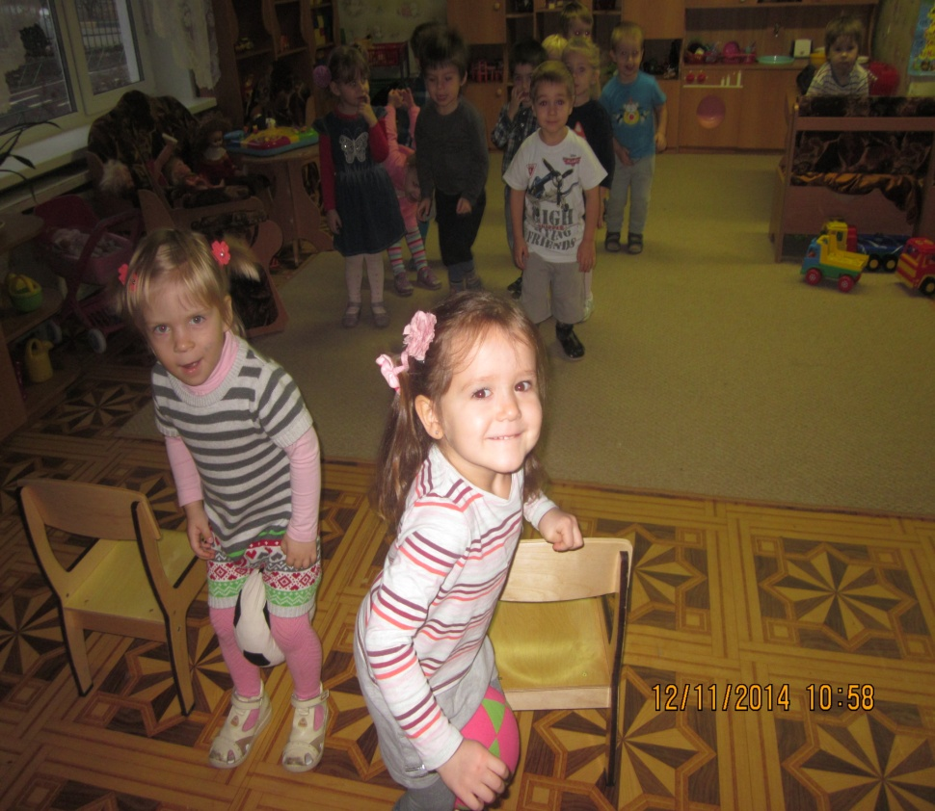
« Игры разных народов»
Австралийская игра «КЕНГУРУ»
Даже в сильную жару Резво скачет кенгуру, Вместе с ней, участник гонок, В сумке скачет кенгурёнок

Slide 6
«Играем всей семьей»
Я люблю свой детский сад,
В нем полным-полно ребят.
Раз, два, три, четыре, пять…
Жаль, что всех не сосчитать.
Может сто их, может двести.
Хорошо, когда мы вместе!

Slide 7
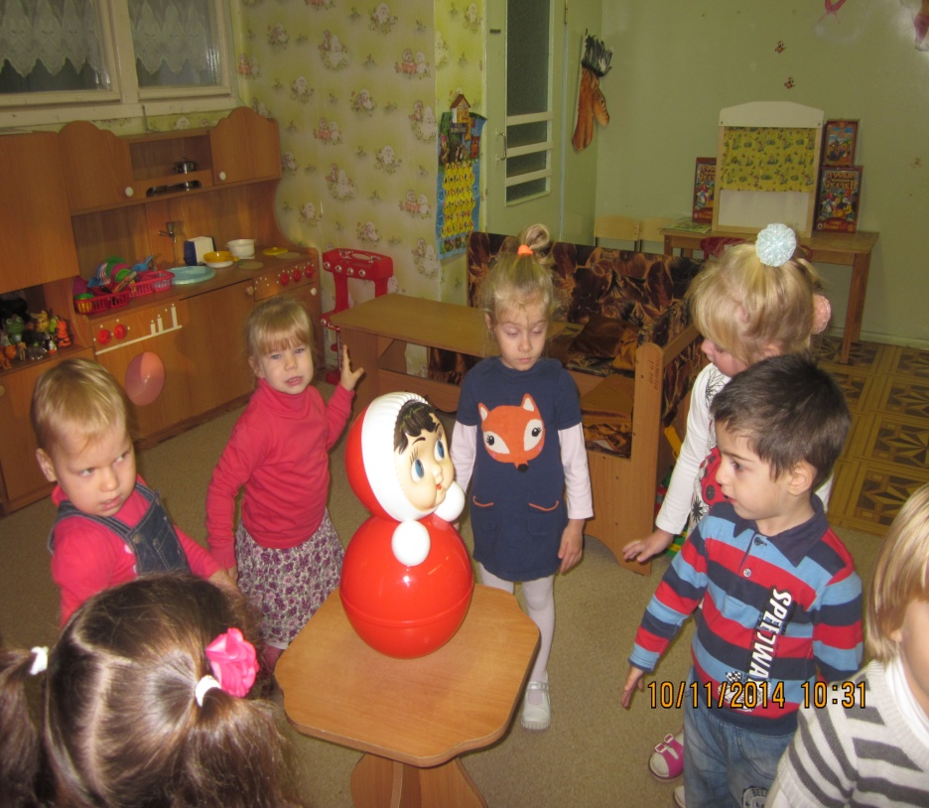
«Музыка и танцы народов мира»
Мы милашки, Куклы-неваляшки, Куклы-неваляшки, Яркие рубашки

